Slide 1
初等数论

Slide 2
什么是初等数论？
初等数论是研究数的规律，特别是整数性质的数学分支。它是数论的一个最古老的分支。它以算术方法为主要研究方法，主要内容有整数的整除理论、同余理论、连分数理论和某些特殊不定方程。
本章目标
由于本节将学习较多的定理内容，因此对于定理的证明部分大家可以不必过于深究其原理，主要在于掌握其算法思想并能够将其运用到具体编程问题中，学会运用即可。

Slide 3
目录
1.整除与同余
2.GCD与LCM
3.裴蜀定理
4.素数的朴素判定与素数筛
5.费马小定理与逆元
6.快速幂
7.唯一分解定理
8.欧拉函数与欧拉降幂

Slide 4
整除与同余

Slide 5
整除的定义
在计算机中，整数之间的除法往往是向下取余的，如7/3==2；
如果一个整数a除以另一个整数b，得到的商也为整数，那么我们记作b|a，读作b整除a，或a能够被b整除。（需要注意的是，a为被除数，b为除数。 ）
整除的性质
若a|b，b|c，那么a|c；
若a|b，且b|a，那么a=b或a=-b；
对于任意非零整数a，a|0=0；
若a|b且a|c，那么对于任意整数x，y，a|(xb+yc);
设m≠0，a|b，那么ma|mb；
设a≠0；b=qa+c；那么a|b是a|c的充分必要条件。

Slide 6
同余的定义
简给定一个整数m，如果两个整数a和b满足a-b能够被m整除，即(a-b)/m得到一个整数，那么就称整数a与b对模m同余，记作a≡b(mod m)。对模m同余是整数的一个等价关系。
简单来说同余就是两个或多个数字x对一个模数m的余数是相等的，或者说在模m的意义下它们是相等的。
同余的性质
对于任何整数a和模数m，都有a≡a(mod m) ；
如果a≡b(mod m)，那么必有b≡a(mod m)；
如果a≡b(mod m)且b≡c(mod m)，必有a≡c(mod m)；
如果a≡b(mod m)且c≡d(mod m)，那么必有a+c≡b+d(mod m)；
如果a≡b(mod m)且c≡d(mod m)，那么必有a.c≡b.d(mod m);
如果a≡b(mod m)且d|m，那么必有a≡b(mod d)；

Slide 7
GCD与LCM
最大公约数与最小公倍数

Slide 8
GCD(最大公约数)与LCM(最小公倍数)的求法
1.我们可以使用C++内置的__gcd()函数来求最大公约数。(注意需要包含万能头或algorithm头文件)
2.求最大公约数最著名的莫过于欧几里德算法，即辗转相除法，基本思想是通过反复用较小的数去除较大的数，直到余数为零，此时除数即为最大公约数。
具体步骤：
输入： 给定两个整数a和b（假设a > b）。
第一次相除： 用b去除a，得到余数r₁。
如果r₁等于零，那么b即为最大公约数，算法结束。
如果r₁不等于零，继续下一步。
继续相除： 将b作为新的被除数，将r₁作为新的除数，再次进行除法运算，得到新的余数r₂。
1.如果r₂等于零，那么r₁即为最大公约数，算法结束。
2.如果r₂不等于零，继续下一步。
循环： 重复上述步骤，每一步都将前一步的除数作为新的被除数，而余数作为新的除数，直到余数为零。
最终结果： 当余数为零时，前一步的除数即为最大公约数。
这个算法的关键点在于反复使用较小的数去除较大的数，通过不断取余，直到余数为零，找到两个数的最大公约数。
#include<bits/stdc++.h>
using namespace std;
int main()
{
int a,b,r,t;
cin>>a>>b;
r=a%b;
t=a*b;
while(r!=0)
{
a=b;
b=r;
r=a%b;
}
cout<<"最大公约数为"<<b<<endl;
cout<<"最小公倍数为"<<t/b<<endl;
}
#include<bits/stdc++.h>
using namespace std;
int main()
{
int a,b;
cin>>a>>b;
int c=__gcd(a,b);
int t=a*b;
cout<<"最大公约"<<c<<endl;
cout<<“最小公倍数为"<<t/c<<endl;
}

Slide 9
裴蜀定理

Slide 10
裴蜀定理（Bézout's Identity），也被称为裴蜀等式或贝祖等式，是代数数论中的一个基本定理。它得名于法国数学家Étienne Bézout。裴蜀定理陈述了两个整数的最大公约数（最大公因数）可以表示为这两个整数的整系数线性组合。
具体而言，裴蜀定理陈述如下：
定理： 对于任意两个整数 a 和 b，存在整数 x 和 y，使ax+by=gcd(a,b) 其中，gcd(a,b)表示 a 和 b 的最大公约数。
裴蜀定理的一个重要推论是，如果 a 和 b 是互质的(即 gcd(a,b)= 1),那么存在整数 x 和 y，使得：ax+by=1

Slide 11
通过扩展欧几里得算法证明裴蜀定理
在求最大公约数的算法中，当到达递归边界b=0, a=gcd时，有(x1, y1)=(1,0)使ax1+by1=gcd(a,b)成立，假设bx2+(a%b)y2=gcd(b,a%b)，那么如果能找到(x1,y1)与(x2,y2)的关系，就可以用(x1, y1)=(1,0)为边界，在不断退出递归的过程中最终得到a=a0, b=b0时ax+by=gcd(a,b)的解（设a0, b0为a, b的初始值）。
ax1​+by1​=gcd(a,b)
bx2​+(a%b)y2​=gcd(b,a%b)
gcd(a,b)=gcd(b,a%b)​
得：ax1+by1=bx2+(a%b)y2，又因为a%b=a-(a/b)*b（其中a/b取整数），带入整理可以得到：ax₁+by₁=ay₂+b[x₂-(a/b)y₂] 因此有：
x1​​​=y2
y1​=x2​−(a/b)y2​​

Slide 12
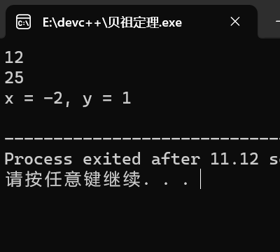
代码实现
#include <iostream>
using namespace std;
void exgcd(int a, int b, int &x, int &y)
{
if (b == 0)// 当 b 等于 0 时，a 就是最大公约数，同时设定 x=1, y=0
{
x = 1; y = 0;
}
else
{
int x1, y1;
exgcd(b, a % b, x1, y1);// 递归调用 exgcd 函数
x = y1;// 更新 x 和 y 的值
y = x1 - (a / b) * y1;
}
}
int main()
{
int a,b;
int x, y;
cin>>a>>b;
exgcd(a, b, x, y);
cout << "x = " << x << ", y = " << y << std::endl;
return 0;
}

Slide 13
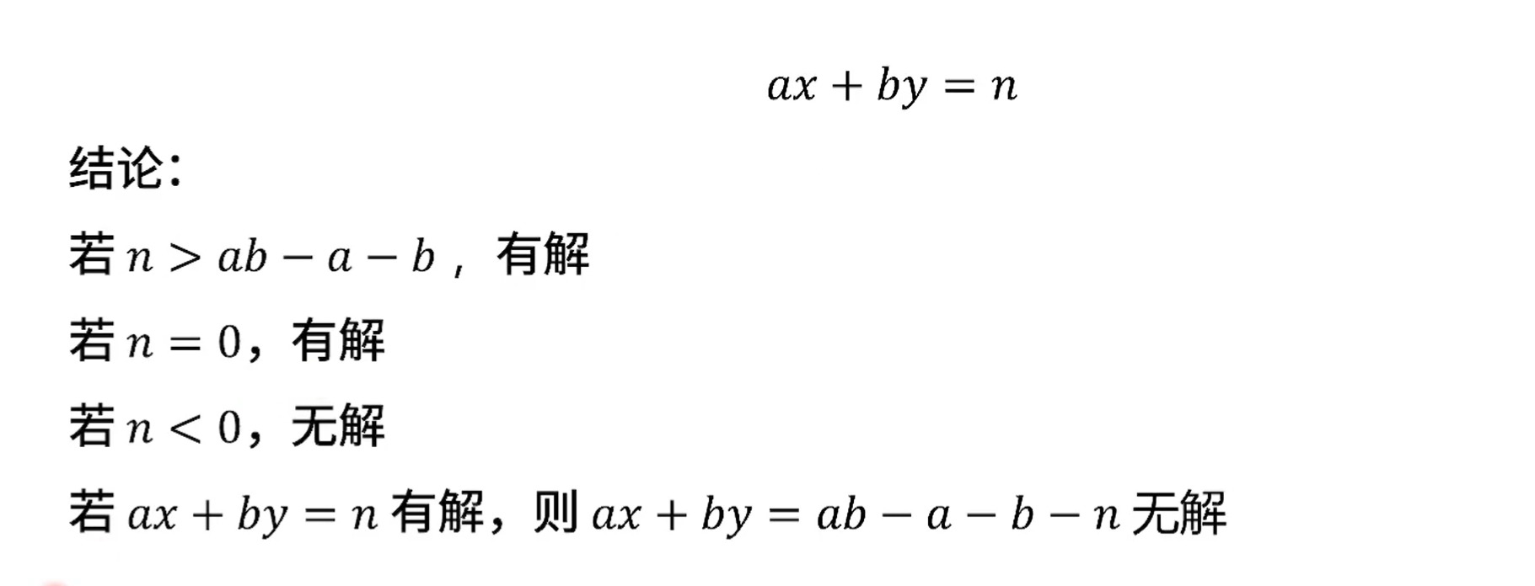
裴蜀定理的扩展： a,b为不小于0的整数,n为整数,是否存在不小于0的x和y使得ax+by=n有解?

Slide 14
素数的朴素判定与素数筛

Slide 15
朴素的素数判定方法
朴素的素数判定是一种简单但不够高效的方法，用于确定一个给定的正整数是否为素数。素数是大于1且只能被1和自身整除的正整数。以下是朴素的素数判定的基本步骤：
输入： 给定一个正整数n。
检查范围： 从2开始，逐个检查2到sqrt(n)之间的每个正整数i。
如果n能够被i整除，说明n不是素数，因为找到了一个小于n的因子，直接结束算法。
如果n不能被i整除，继续检查下一个i。
判定结果： 如果在2到sqrt(n)之间没有找到任何能够整除n的因子，那么n是素数。
这个朴素的素数判定方法的思路是利用了素数定义的特性，即素数只有两个正因子：1和自身。因此，只需要检查2到sqrt(n)之间的数是否能够整除n，如果存在能够整除的因子，那么n就不是素数。
缺点：在大数的情况下效率较低，因为它需要检查的范围较广。
bool isprime(int n)
{
for(int i=2;i*i<n;i++)
{
if(n%i==0)
{
return false;
}
}
return true
}

Slide 16
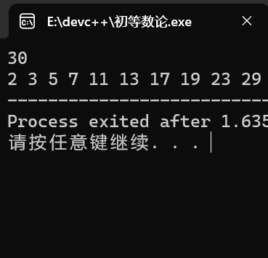
埃拉托斯特尼筛法(埃氏筛法)
核心：素数的整数倍必然是合数
例题：输入n，求小于等于n的全部素数
创建一个从2到某个上限范围的整数列表。
从最小的素数开始，将其倍数在列表中标记为非素数。
不断重复上述步骤，直到遍历完整个列表，剩下的未被标记的数即为素数
1 2 3 4 5 6 7 8 9 10 11 12 13 14 15
16 17 18 19 20 21 22 23 24 25 26 27 28 29 30

Slide 17
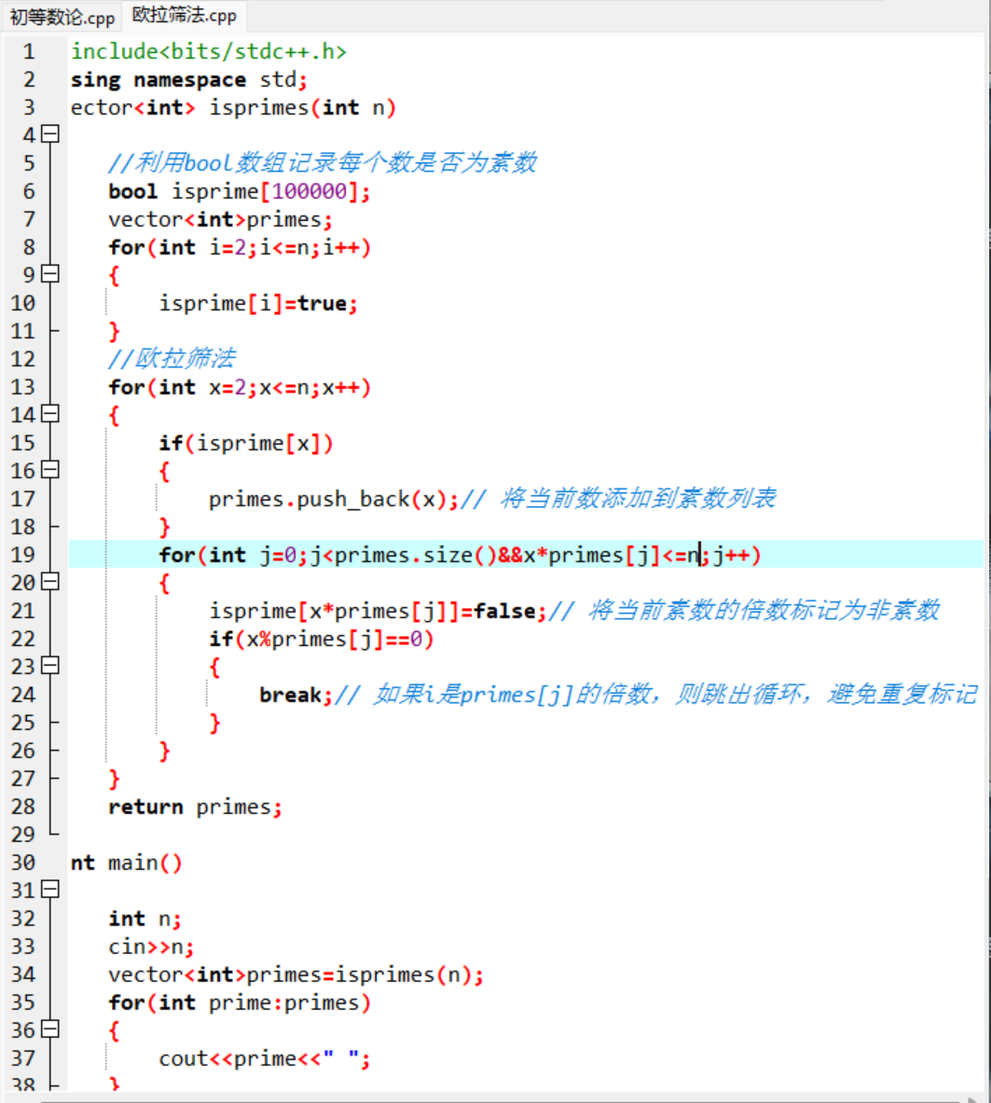
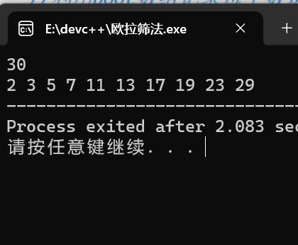
更加高效的筛法——欧拉筛法
例题：输入n，求小于等于n的全部素数
欧拉筛法是一种用于生成素数序列的高效筛法。它通过将每个合数标记且只标记一次的方式，减少了标记的次数。具体步骤如下：
欧拉筛法是一种用于筛选素数的高效算法，以下是其具体步骤：
1. 初始化标记数组：创建一个布尔数组 isprime，大小为 (a + 1)，并全部初始化为 `true`，表示所有的数都是素数。
2. 遍历小于等于a的每个数： 从 2 开始，逐个遍历到a。
3. 如果当前数是素数：
- 将当前数添加到素数列表中。
- 遍历已知的素数列表，将当前素数的倍数标记为非素数。这样可以确保每个合数只被标记一次，而不会重复标记。
4. 重复步骤3，直到遍历完小于等于a的所有数。
5. 输出素数列表：最终，素数列表中包含的就是小于等于a的所有素数。
这样，通过逐步筛选合数，欧拉筛法能够高效地找出小于等于给定整数a的所有素数。这个算法的关键在于避免重复标记，通过仅标记每个合数的最小素因子，确保每个合数只被标记一次。

Slide 18
欧拉算法
求1-50所有的素数（欧拉筛）
筛掉的数：
素数列表：

Slide 19
快速幂

Slide 20
什么是快速幂
快速幂（Exponentiation by squaring）是一种用于快速计算一个数的整数次幂的算法。
简单来说，即快速地计算出一个整数次幂的算法。
有关于快速幂的算法最经典的莫过于快速幂取余算法，我们将通过它由浅入深进一步了解快速幂算法

Slide 21
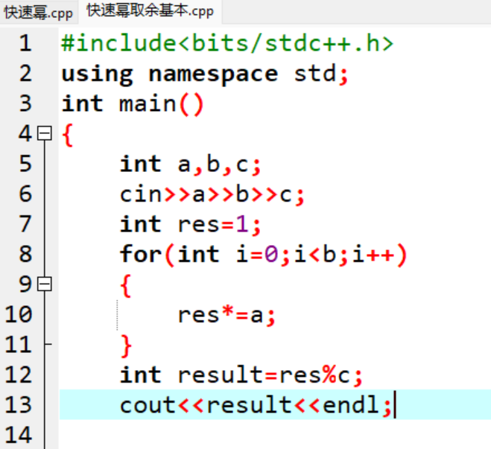
朴素的整数幂取余
如果我们要求解a^b%c的值，我们会这么做？
缺陷？
时间复杂度？

Slide 22
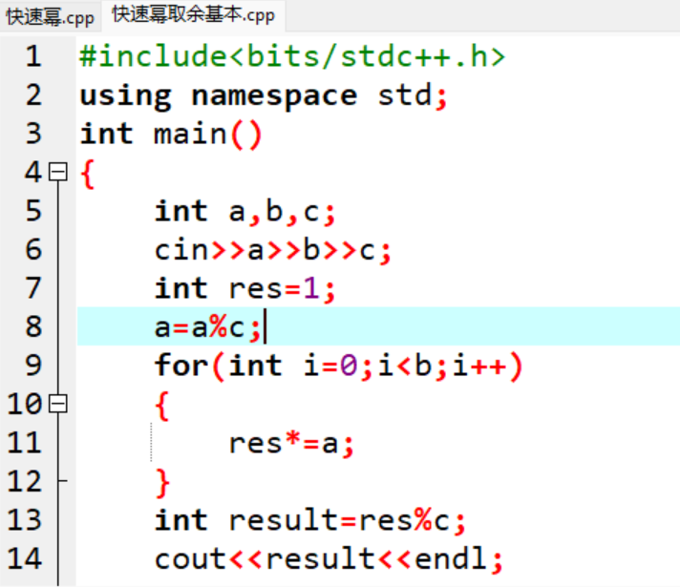
改进1.0版本
改进后的提升？
引入定理：a^b%c=(a%c)^b%c
如此一来，我们的程序便可以进一步改进；
仍然存在的缺陷？

Slide 23
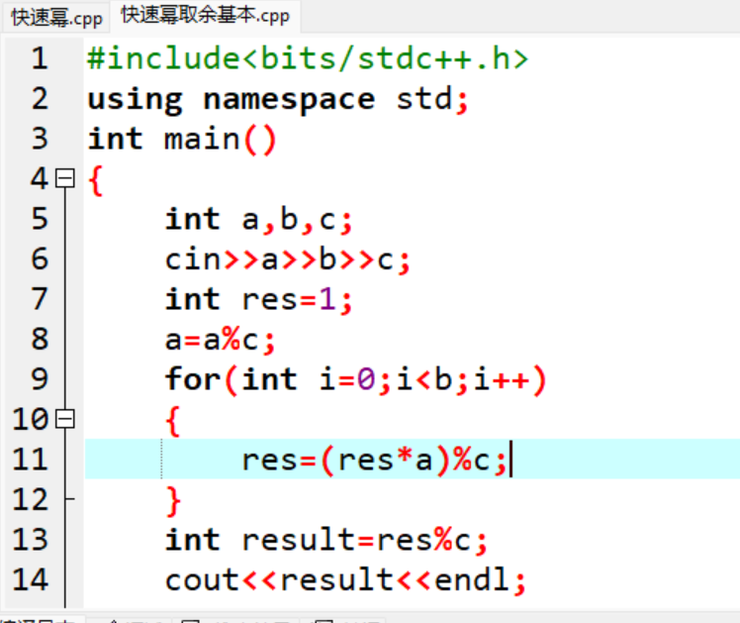
改进2.0版本
引入定理(a*b)%c=((a%c)*(b%c))%c;
这样我们可以在每一次算出res时，对其进行一次取模；
改进代码如下
改进后的提升？
仍然存在的缺陷？

Slide 24
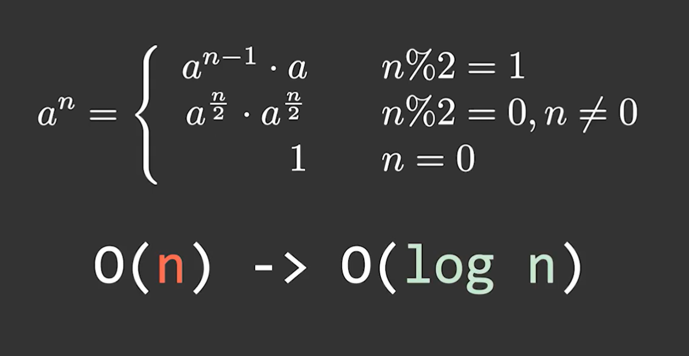
快速幂取余算法

Slide 25
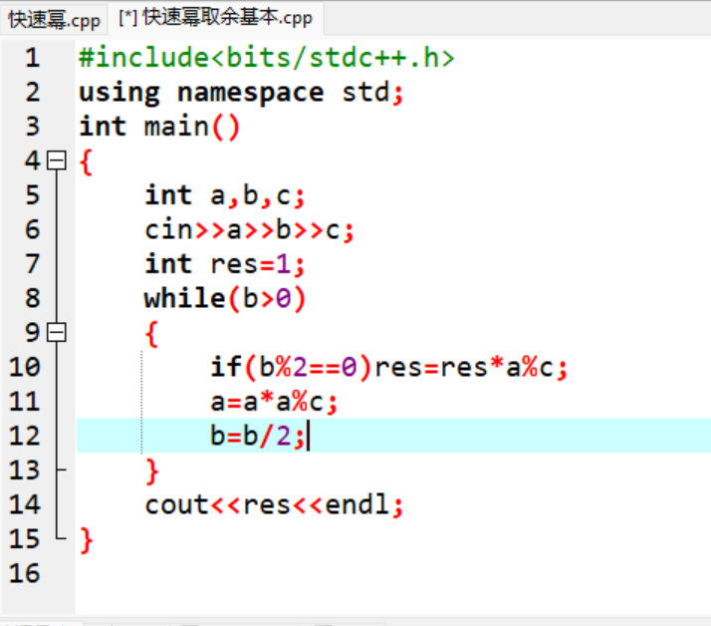
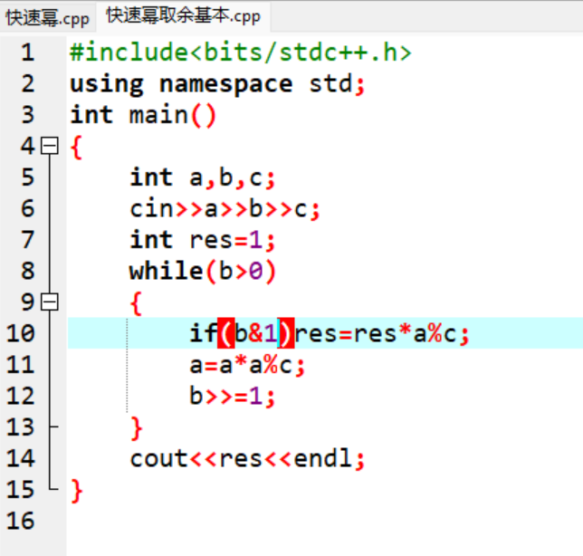

改进版本3.0
优化

Slide 26
费马小定理与逆元

Slide 27
概念
费马小定理：
由法国数学家皮埃尔·费马在17世纪提出的一个重要的数论定理。该定理给出了一种在模素数的情况下计算模逆元的方法。费马小定理的表述如下：
如果 p 是一个质数，而且 a 是不可被 p 整除的任意整数，则有：
a^(p-1)≡1(modp) 其中，≡表示模同余。
逆元：如果a^c≡1(modp)，则称c为a的逆元，也记为a^(-1),1/a,逆元是一个整数，对费马小定理的式子两边同时除以一个a，得到a^(p-2)=1/a; 于是我们就得到了a的逆元，即1/a的在modp意义下的整数形式，就是a^(p-2).
一般形式：Int inv(int x)
{
return kuaisumi(x,p-2); }

Slide 28
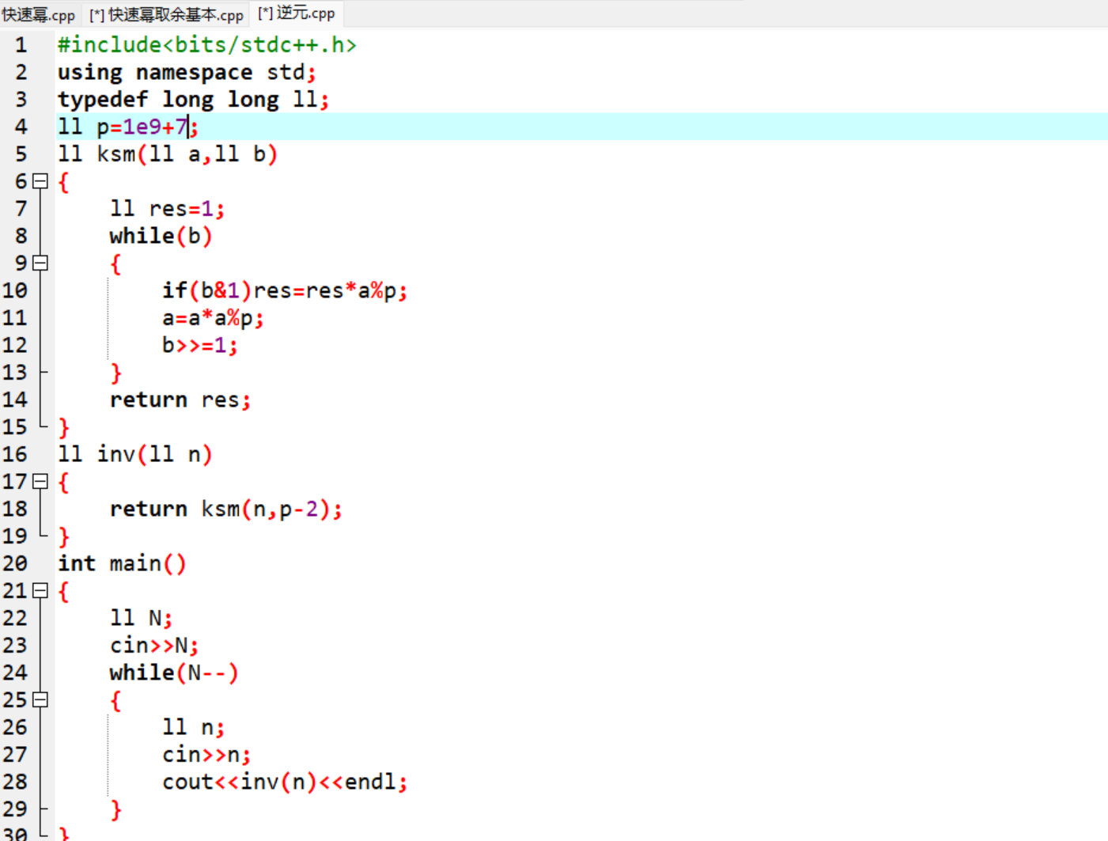
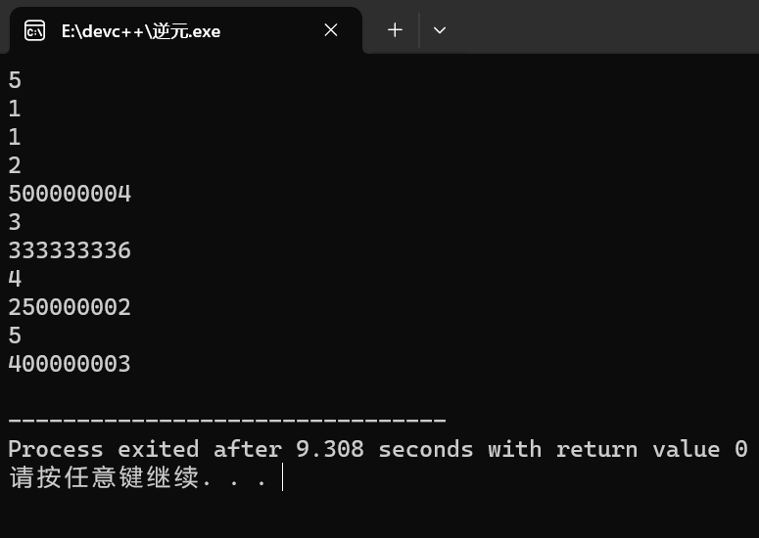
例题，给定一个整数n，求它在模10^9+7的乘法逆元，第一行输入n，表示有n个数据，第2-n+1行输入数据。

Slide 29
唯一分解定理

Slide 30
什么叫做质因子
质因子是指一个整数的分解中，所有质数因子的集合。一个整数的质因子是能够整除该整数的质数。
例如，对于整数 12，其质因子为 2 和 3。因为 12 可以分解为 2 * 2 * 3，而 2 和 3 都是质数，因此它们是整数 12 的质因子。
再举一个例子，对于整数 30，其质因子为 2、3 和 5。因为 30 可以分解为 2 * 3 * 5，而这三个数都是质数，因此它们是整数 30 的质因子。
质因子分解是将一个整数表示为一系列质数的乘积，而且这种表示方式是唯一的。

Slide 31
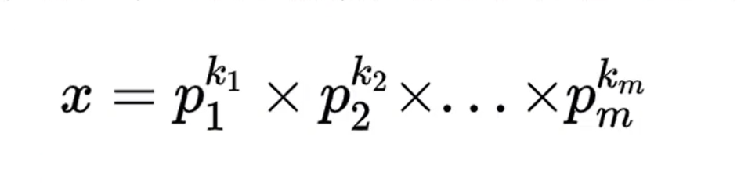
唯一分解定理（Unique Factorization Theorem），也称为质因数分解定理，是数论中的一个基本定理。该定理表明，每个大于1的整数都可以唯一地表示为一系列质数的乘积，而且这个表示方式是唯一的，不考虑乘积的顺序。
唯一分解定理的数学陈述如下：任何一个大于1的整数 n 都可以表示为素数的乘积，而且如果存在两个不同的素数分解，那么它们之间的顺序和素因子的个数也必须是唯一确定的。
将单个数字进行质因数分解的办法是，从小到达枚举所有可能的质因子，最大枚举到sqrt(x)，每遇到一个可以整除的数字i，就不断进行除法直到除尽。如果最后还有x>1,说明还有一个较大的质因子。

Slide 32
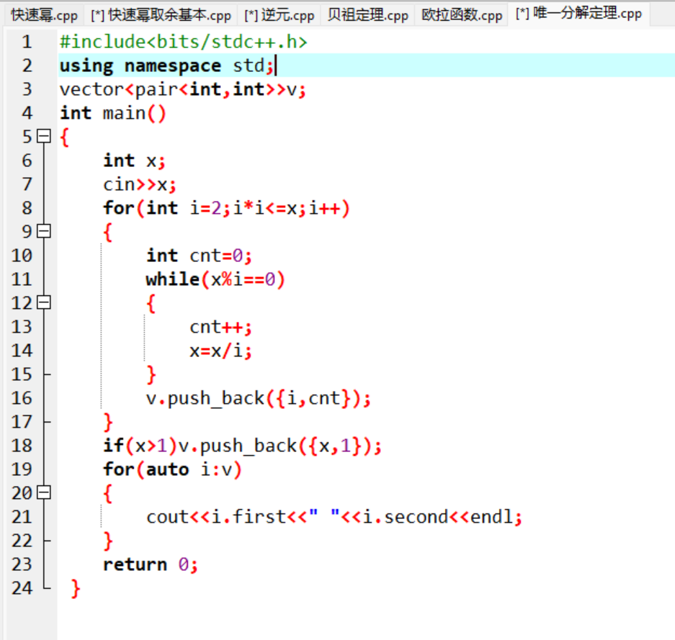
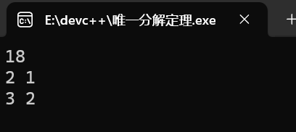
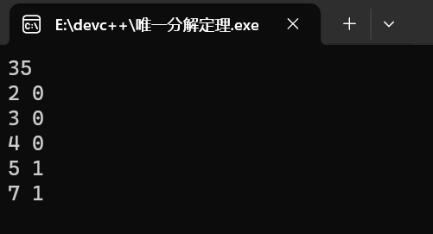
代码实现

Slide 33
欧拉函数与欧拉降幂

Slide 34
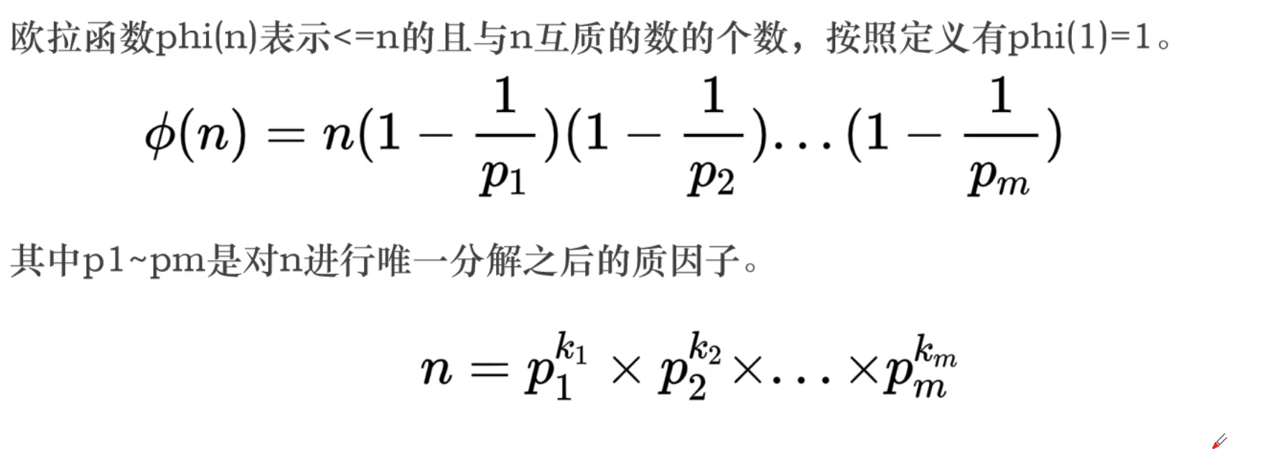
欧拉函数

Slide 35
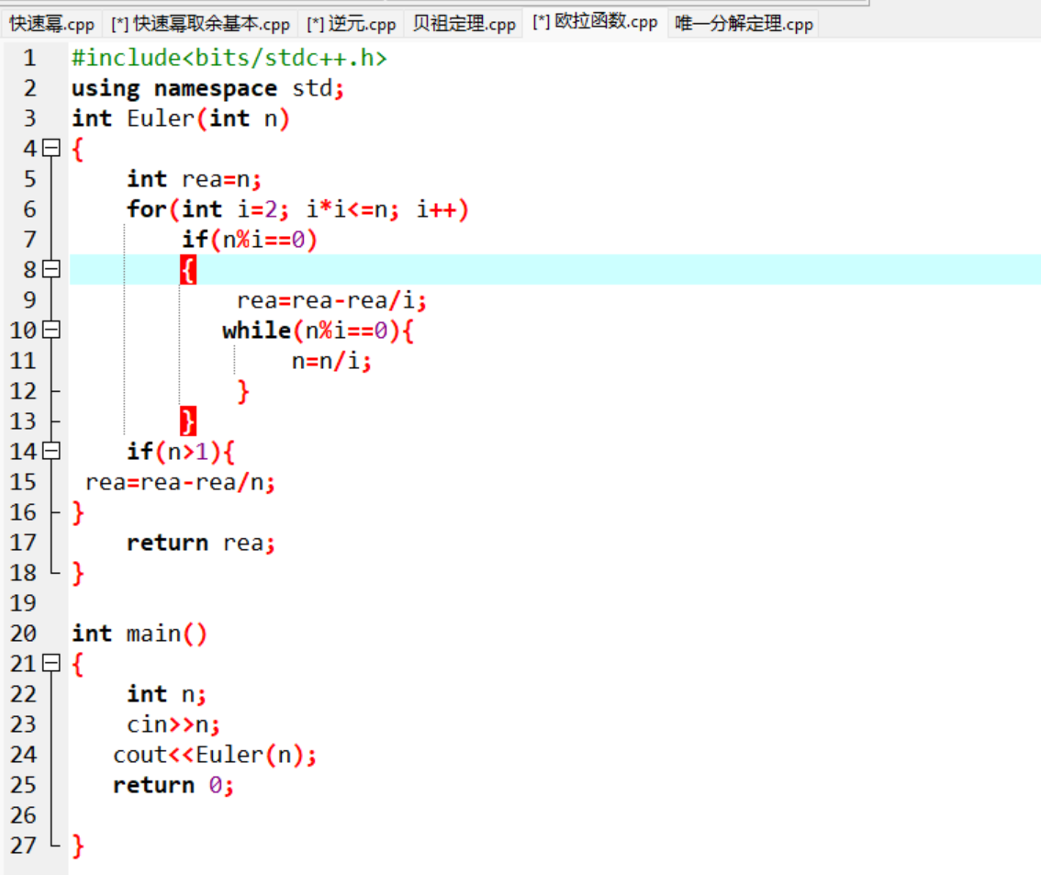
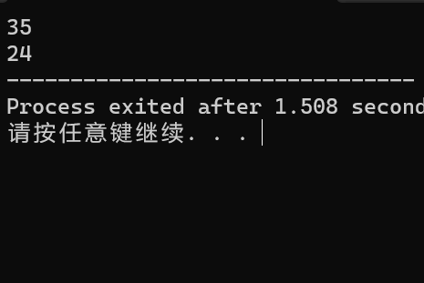
代码实现

Slide 36
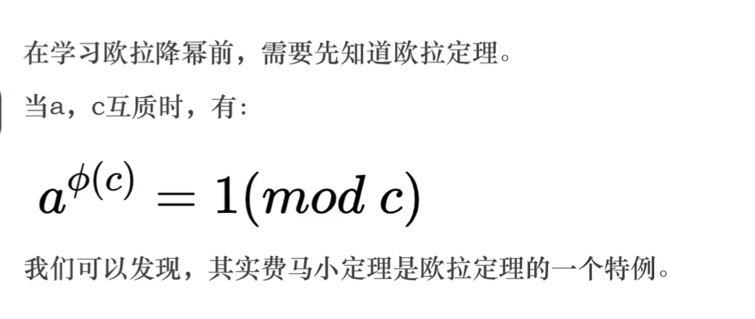
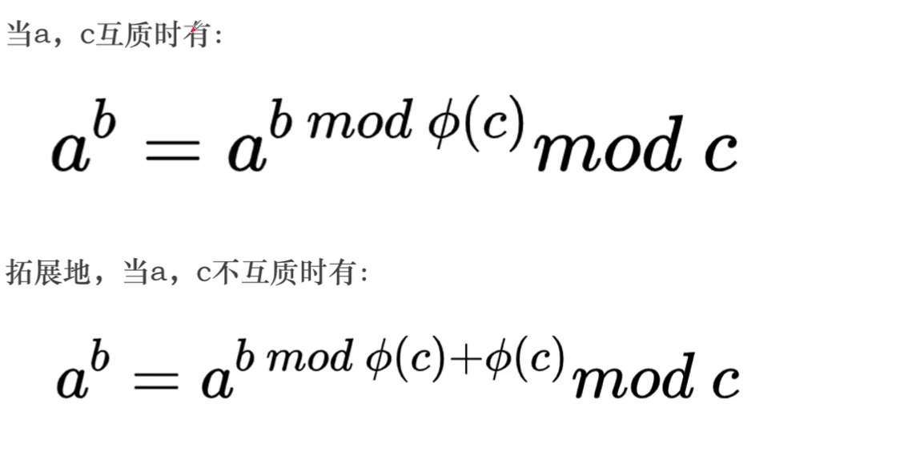
欧拉降幂

Slide 37
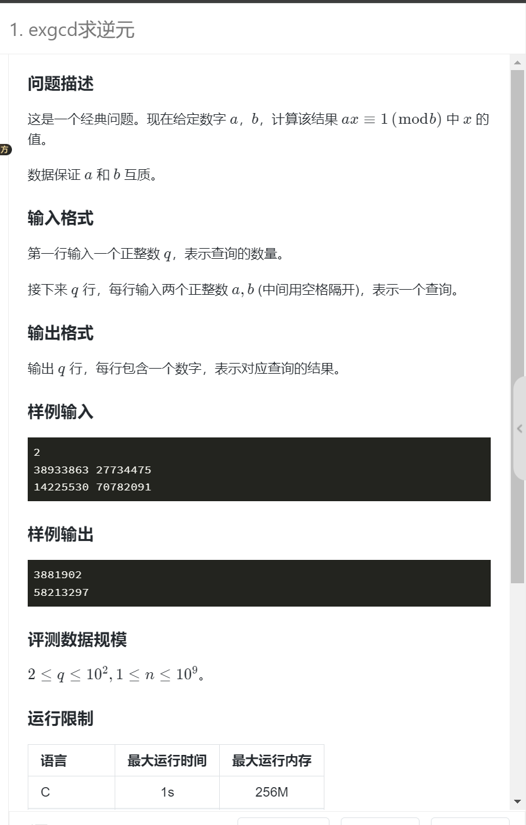
课后习题1 蓝桥杯编号4560
注意，由于无法确定b是质数，因此不能使用费马小定理
本题考察扩展欧几里得算法与逆元

Slide 38
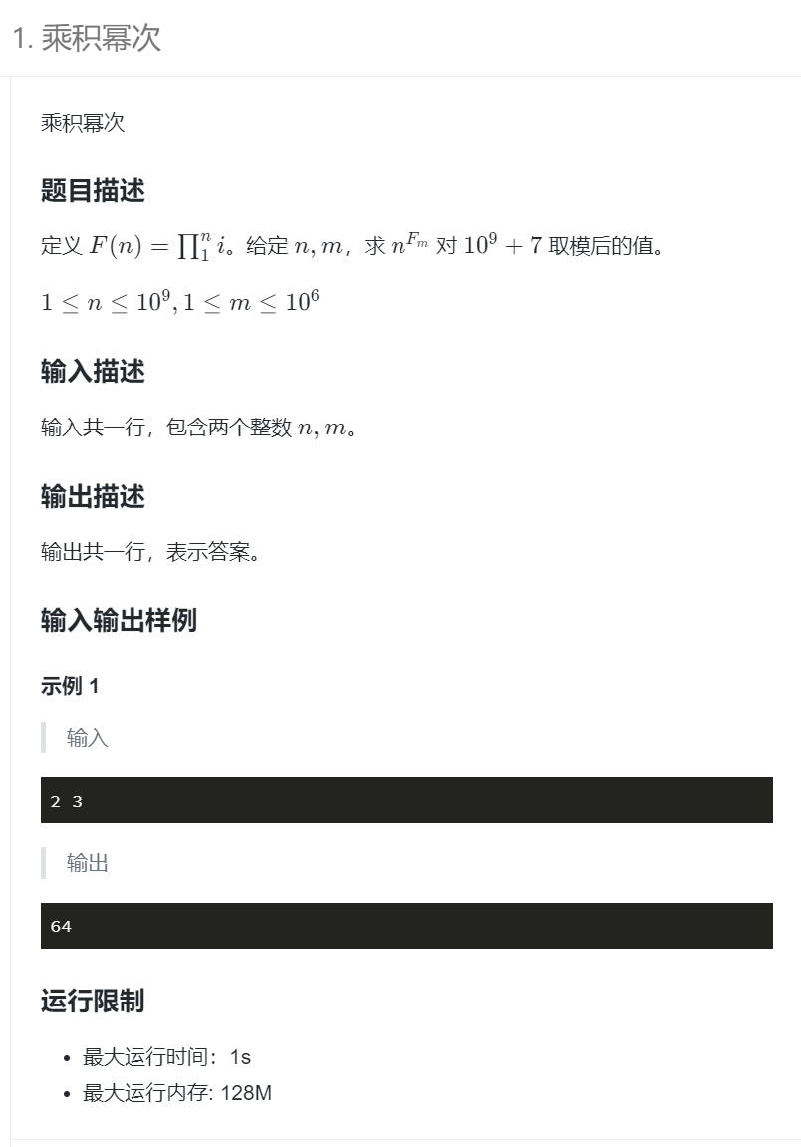
课后习题2：蓝桥杯编号1155
本题考察欧拉函数，欧拉降幂，快速幂

